Slide 1
中考专题复习
---第2讲 化学式和化合价
广州市中山大学附属中学 化学备课组

Slide 2
【知识要点】
1.用元素符号和数字的组合表示物质组成的式子，叫做化学式。
2.化学式表示一种物质，表示物质的元素组成，以及组成元素的原子个数比。
3.有一些物质，如Ca(OH)₂、CaCO₃等，它们中的一些带电的原子团，如OH－、CO₃²⁻等，常作为一个整体参加反应，这样的原子团，又叫做根。根也有化合价，如：OH－为－1价，NO₃⁻为－1价，S0₄²⁻为－2价，CO₃²⁻为－2价，NH₄⁺为＋1价。
4.应用化合价推求物质化学株式的根据是：
（1)这个化合物确实存在；
（2)化合物各元素正、负化合价的代数和为0。

Slide 3
【试题精析】
1.(2013年广州）镉元素（Cd)对水体会造成重金属污染，某工业废水中含有三氯合镉酸钾（KCdCl₃),其中镉元素的化合价为
A.-1 B.+1 C.+2 D.+5
2.(2011年广州）下列关于0₂和CO₂的说法，正确的是
A.都含有氧元素 B.都是氧化物
C.都含有氧气分子 D.都能使带有火星的木条复燃
3.(2012年广州）下列各种物质中，氯元素化合价最高的是
A.NaCl0₄ B.HCl C.NaC1O D.Cl0₂
C
A
A

Slide 4
【练习巩固】
2-1.亚硝酸钠（NaNO₂)是一种工业用盐，外观酷似食盐，人若误食，会引起中毒。亚硝酸钠中氮元素的化合价是
A.+1 B.+3 C.+4 D.+5
2-2.含磷洗涤剂含有Na₅P_{x}0₁₀,其洗涤废水任意排放会造成环境污染。 已知在该化合物中磷的化合价为＋5,则x应为
A.1 B.2 C .3 D.4
2-3.(2010年广州）化学实验室中常用重铬酸钾（K₂Cr₂0₇)配制玻璃仪器的洗涤液，其中铬（Cr)元素的化合价为
A.+4 B.+5 C.+6 D.+7
B
C
C

Slide 5
2-4.(2011年广州）核电站中可用硼酸（H₃BO₃)吸收中子，阻断核辐射。硼酸中硼元素的化合价是
A.+1 B.+2 C.+3 D.+4
2-5.(2012年广州）有一些物质，它们中的一些原子集团常作为一个整体参加反应，下列物质中含有这样的原子集团的是
A. NaCl B.NaNO₃ C.CaCl₂ D. KCl
2-6.(2014年广州）Na₂S0₄、K₂S0₄等硫酸盐中硫元素的化合价为
A.-2 B.0 C.+4 D.+6
C
B
D

Slide 6
2-7.下列各组含氯物质中，氯元素化合价相同的一组是
A.C1₂、HCl B.NaCl、HClO
C.C1O₂、NaC1O₂ D.KC10₃、Ca(C10₃)₂
2-8. 下列是《本草纲目》记载的四种无机药物，其成分中Hg的化合价为0的是
A.水银（Hg) B.升丹（Hg0) C.朱砂（HgS) D.轻粉（Hg₂Cl₂)
2-9. 大飞机采用的复合材料中使用了陶瓷材料氮化硅（Si₃N₄),其中硅元素的化合价为＋4,则氮元素的化合价为
A.-3 B.+2 C.+3 D. +4
D
A
A

Slide 7
2-10.人体内的钙99%存在于骨骼和牙齿中，主要以羟基磷酸钙［Ca₁₀(PO₄)₆(OH)₂]晶体的形式存在。以下对羟基磷酸钙的认识，错误的是
A. 它是有机高分子化合物 B.它是无机化合物
C.它由钙、磷、氢、氧四种元素组成 D. 它的组成中钙原子与磷原子的个数比为5:3
2-11.葡萄糖（C₆H₁₂0₆)是一种重要的营养物质。下列关于葡萄糖的说法，不正确的是
A.葡萄糖由碳、氢、氧三种元素组成 B.葡萄糖分子中含有6个碳原子和6个水分子
C.葡萄糖属于有机化合物 D.葡萄糖的相对分子质量为180
2-12.色氨酸（C₁₁H₁₂N₂0₂)是氨基酸中的一种，在人体内含量太低会影响睡眠质量。一般可通过食补黄豆、黑芝麻、海蟹和肉松等得以改善。下列有关色氨酸的叙述正确的是
A.它的分子内含四种元素 B.它含有氮分子
C.它共含有27个原子 D. 其中的碳属于人体所需的常量元素
A
B
D

Slide 8
2-13.维生素C(C₆H₈0₆)是人体不可或缺的营养物质。下列说法中不正确的是
A. 维生素C由6个碳原子、8个氢原子、6个氧原子构成
B.维生素C由碳、氢、氧三种元素组成
C.维生素C可以预防坏血病的发生
D.维生素C属于有机物
2-14. 用化学用语表示下列物质或反应。
（1)硫酸钠___________
（2)2个磷原子_________＿；4个磷原子构成的白磷分子______。
A
Na₂S0₄
2P
P₄

Slide 9



（3)镁条用砂纸打磨后放入氧气中，过一会儿，光亮的镁条变暗，反应的化学方程式是______________________________________。
（4)饱和氯化钠溶液中，存在的微小粒子是_________________。
2-15.用化学用语表示下列物质。
（1)氧化钙________，氯化钡溶于水电离出的离子___________。
（2)1个氮分子________。
（3)某氮的氧化物中氮元素的化合价为＋1价，该氧化物是_____。
2-16. 用化学用语填空。
（1)1个氧分子________，2个氢原子________，氧化铝________。
（2)某新型消毒剂由CI、0两种元素组成，且每个分子中含有1个CI原子、2个0原子，该消毒剂的化学式是________________。
CaO
N₂
N₂0
0₂
2H
Al₂0₃
Cl0₂

Slide 10
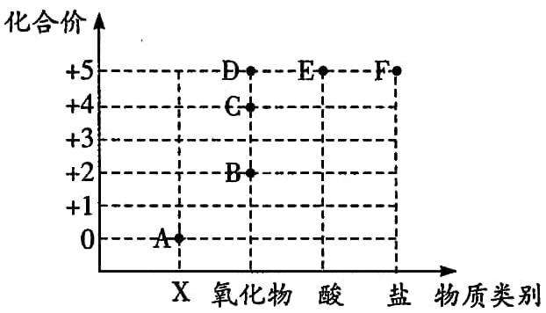
2-17. 下图表示元素的化合价与物质类别的关系，若它表示氮元素的部分
关系图，则：
（1)A点对应的物质类别是________；B点表示物质的化学式为________。
（2)某化合物的化学式为KNO₃,它代表的点是________（填字母）；写出由D点表示的物质与水发生反应生成E的化学方程式：________________________________________。
单质
NO
F
N₂O₅ + H₂O == 2 HNO₃

